Slide 1
FTP协议
File transportation protocol
汇报人：彭晓亮 学号: S200231127
Notes:
更多PPT搜【鹿大仙设计】https://ludaxian.taobao.com

Slide 2
目录
1
FTP概述
CONTENTS
2
FTP协议
3
FTP前景

Slide 3
01
CHAPTER
FTP概述

Slide 4
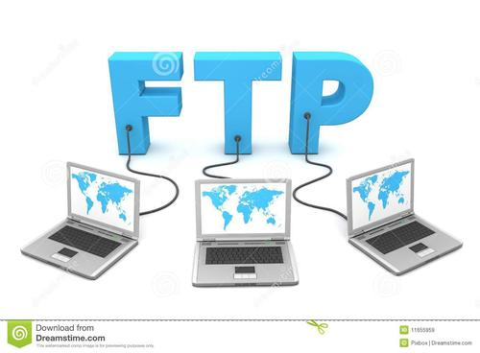
简介
文件传输协议（FTP）作为网络共享文件的传输协议，在网络应用软件中具有广泛的应用。FTP的目标是提高文件的共享性和可靠高效地传送数据。
在传输文件时，FTP 客户端程序先与服务器建立连接，然后向服务器发送命令。服务器收到命令后给予响应，并执行命令。FTP 协议与操作系统无关，任何操作系统上的程序只要符合 FTP 协议，就可以相互传输数据。
点击请替换文字内容
点击请替换文字容
请替换文字内容，添加相关标题，修改文字内容，也可以直接复制你的内容到此。请替换文字内容，添加相关标题，修改文字内容，也可以直接复制你的内容到此。请替换文字内容，添加相关标题，修改文字内容，也可以直接复制你的内容到此。

Slide 5

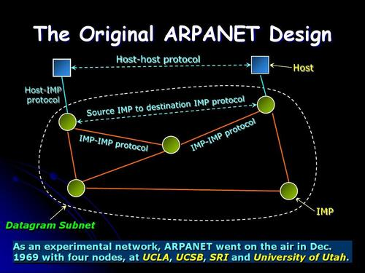
起源
FTP产生初期并不是应用于IP网络上的协议，而是ARPANET网络中计算机间的文件传输协议， ARPANET是美国国防部组建的老网络，于1960-1980年使用。在那时， FTP的主要功能是在主机间高速可靠地传输文件。
在Internet出现后也需要一种协议能够在Internet上实现远程文件的存取，那么FTP也就自然的被应用在了Internet上。

Slide 6
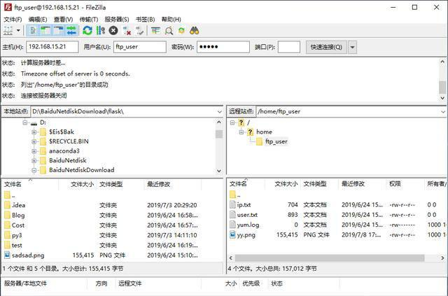
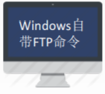
FTP应用
FTP是基于客户/服务器(C/S) 的协议。用户通过一个客户机程序连接至在远程计算机上运行的服务器程序。
依照FTP协议提供服务，进行文件传送的计算机就是FTP服务器。连接FTP服务器，遵循FTP协议与服务器传送文件的电脑就是FTP客户端。

Slide 7
发展
为什么要有匿名FTP
使用FTP时必须首先登录，在远程主机上获得相应的权限以后，方可下载或上传文件。也就是说，要想同哪一台计算机传送文件，就必须具有哪一台计算机的适当授权。换言之，除非有用户ID和口令，否则便无法传送文件。这种情况违背了 Internet的开放性，Internet上的FTP主机何止千万，不可能要求每个用户在每一台主机上都拥有帐号。匿名FTP就是为解决这个问题而产生的。
匿名FTP的优点
匿名FTP使用户有机会存取到世界上最大的信息库，这个信息库是日积月累起来的，并且还在不断增长，永不关闭，涉及到几乎所有主题。而且，这一切是免费的。
匿名FTP是Internet网上发布软件的常用方法。Internet之所以能延续到今天，是因为人们使用通过标准协议提供标准服务的程序。像这样的程序，有许多就是通过匿名FTP发布的，任何人都可以存取它们。

Slide 8
02
CHAPTER
FTP协议

Slide 9
FTP的特点
相比其他协议，如 HTTP 协议，FTP 协议要复杂一些。与一般的 C/S 应用不同点在于一般的C/S 应用程序一般只会建立一个 Socket 连接，这个连接同时处理服务器端和客户端的连接命令和数据传输。而FTP协议中将命令与数据分开传送的方法提高了效率。
FTP 使用 2 个端口，一个数据端口和一个命令端口（也叫做控制端口）。这两个端口一般是21 （命令端口）和 20 （数据端口）。控制 Socket 用来传送命令，数据 Socket 是用于传送数据。每一个 FTP 命令发送之后，FTP 服务器都会返回一个字符串，其中包括一个响应代码和一些说明信息。其中的返回码主要是用于判断命令是否被成功执行了。

Slide 10
FTP协议
命令端口
一般来说，客户端有一个 Socket 用来连接 FTP 服务器的相关端口，它负责 FTP 命令的发送和接收返回的响应信息。一些操作如“登录”、“改变目录”、“删除文件”，依靠这个连接发送命令就可完成。
数据端口
对于有数据传输的操作，主要是显示目录列表，上传、下载文件，我们需要依靠另一个 Socket来完成。
如果使用被动模式，通常服务器端会返回一个端口号。客户端需要用另开一个 Socket 来连接这个端口，然后我们可根据操作来发送命令，数据会通过新开的一个端口传输。
如果使用主动模式，通常客户端会发送一个端口号给服务器端，并在这个端口监听。服务器需要连接到客户端开启的这个数据端口，并进行数据的传输。

Slide 11
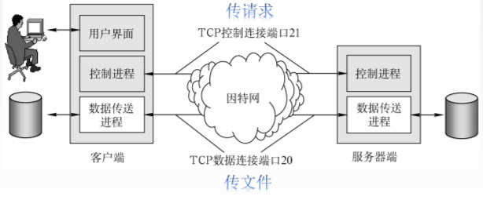
FTP协议
用户与服务端建立连接后21端口的控制连接会一直保持直到客户端断开
数据连接并不会一直保持，需要传输数据便建立不需要则断开
FTP传输模式文本模式: ASCII模式，以文本序列传输数据;
二进制模式: Binary模式， 以二进制序列传输数据。
数据连接的端口并不是确定的与建立连接的方式有关包含主动与被动两种方式

Slide 12
FTP协议
主动模式 (PORT)
主动模式下，客户端随机打开一个大于 1024 的端口向服务器的命令端口 P，即 21 端口，发起连接，同时开放N +1 端口监听，并向服务器发出 “port N+1” 命令，由服务器从它自己的数据端口 (20) 主动连接到客户端指定的数据端口 (N+1)。
FTP 的客户端只是告诉服务器自己的端口号，让服务器来连接客户端指定的端口。对于客户端的防火墙来说，这是从外部到内部的连接，可能会被阻塞。
tcp21
客户端
“port N+1” 命令
客户端
(N+1)
Tcp20传输数据

Slide 13
FTP协议
为了解决服务器发起到客户的连接问题，有了另一种 FTP 连接方式，即被动方式。命令连接和数据连接都由客户端发起，这样就解决了从服务器到客户端的数据端口的连接被防火墙过滤的问题。
被动模式下，当开启一个 FTP 连接时，客户端打开两个任意的本地端口 (N > 1024 和 N+1) 。
第一个端口连接服务器的 21 端口，提交 PASV 命令。然后，服务器会开启一个任意的端口 (P > 1024 )，返回如“227 entering passive mode (127,0,0,1,4,18)”。 它返回了 227 开头的信息，在括号中有以逗号隔开的六个数字，前四个指服务器的地址，最后两个，将倒数第二个乘 256 再加上最后一个数字，这就是 FTP 服务器开放的用来进行数据传输的端口。如得到 227 entering passive mode (h1,h2,h3,h4,p1,p2)，那么端口号是 p1*256+p2，ip 地址为h1.h2.h3.h4。这意味着在服务器上有一个端口被开放。客户端收到命令取得端口号之后, 会通过 N+1 号端口连接服务器的端口 P，然后在两个端口之间进行数据传输。
tcp21
客户端
PASV 命令
客户端
(N+1)
p1*256+p2

Slide 14
03
CHAPTER
FTP前景

Slide 15
FTP协议的缺陷
1.大文件传输慢
FTP对文件的大小没有限制，操作比较简单。但是文件体量变大时，速度比较慢，容易中断，而且容易出现传输错误的现象。
2.不安全
FTP协议最主要的缺陷就是其安全性，当你在FTP服务器上收发文件的时候，你面临两个风险。第一个风险是在上载文件的时候为文件加密。第二个风险是，这些文件在你等待接收方下载的时候将停留在FTP服务器上，这时你如何保证这些文件的安全。
3. FTP协议效率低下
传输一个文件，FTP需要往复10次，而HTTP只需要2次！如果传输多个文件，FTP可以省略发送用户名和密码的步骤，而HTTP则可以使用固定的套接字（Socket），在相同的TCP连接中传输文件。

Slide 16
FTP协议的替代方案
网盘，HTTP，SFTP，FTPS etc
既然已经有如此之多的替代方案为什么FTP仍然这么坚挺，对于这个已经步入老年的协议，它又该何去何从？

Slide 17
THANK YOU

